Slide 1
第十六章 二端口网络
TWO-PORT NETWORKS
16. 1 二端口网络概述
16. 2 二端口的方程和参数
16. 3 二端口的等效电路
16. 4 二端口的连接

Slide 2

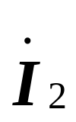
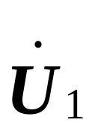
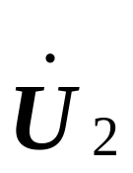
16. 3 二端口的等效电路
二端口的参数方程←→电路结构参数
两个二端口网络等效：
是指对外电路而言，端口的电压，电流关系相同。
＋
＋
N
－
－
无源线性一端口→
可以用一个Z_{eq}表征其外部特性.
互易二端口→可以用三个阻抗（或导纳）表征它的外部特性；而由三个阻抗组成的二端口只有两种形式：T形电路和π形电路。

Slide 3


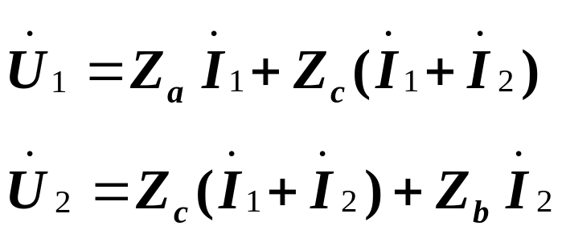
互易二端口的等效电路
+
+
+
+
z_{a}
z_{b}
Y_{b}
z_{c}
Y_{c}
Y_{a}
–
–
–
–
–
T型等效电路
π型等效电路
1、T形等效电路的求法
若已知二端口的Z参数，要确定此二端口的等效T形电路中的Z_{a}、Z_{b}、Z_{c}的值，可先写出T形电路的回路方程：

Slide 4

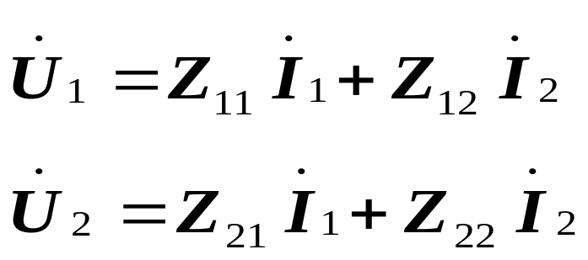
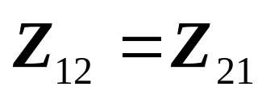
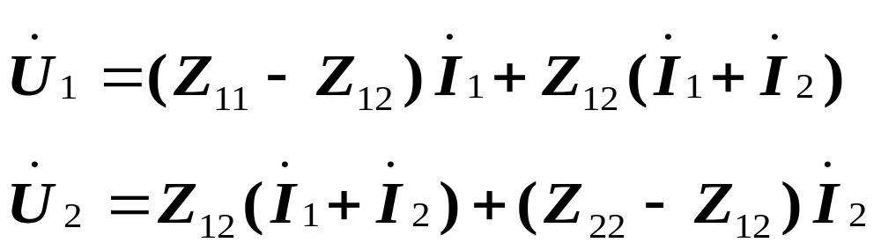
1、T形等效电路的求法
+
+
z_{a}
z_{b}
z_{c}
–
–
–
T型等效电路
而 Z 参数为：
可将该式改写为：

Slide 5
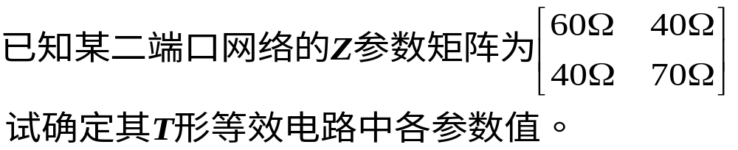
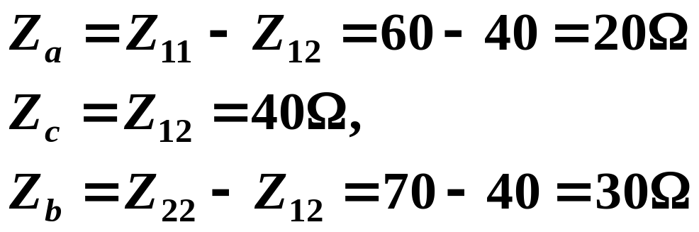
例
解：
由前面推导可知：
+
+
z_{a}
z_{b}
z_{c}
–
–
–
+
+
T型等效电路
20Ω
30 Ω
40 Ω
–
–
–

Slide 6
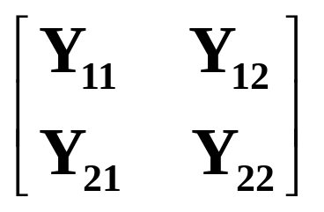
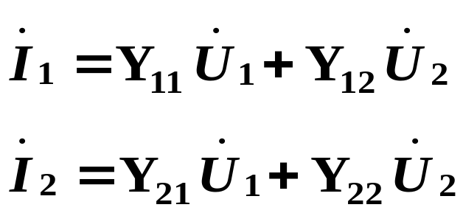
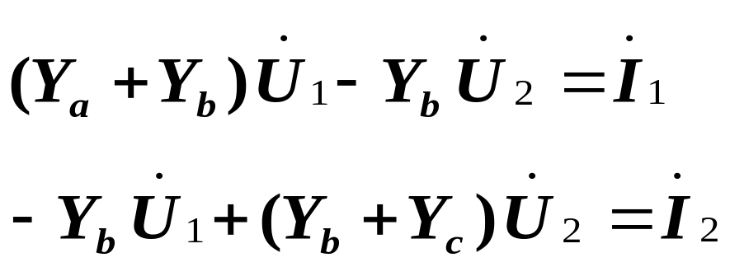
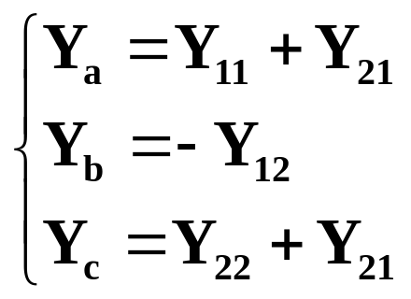
2、π形等效电路的求法
已知一个二端口其Y参数为
求π型等效电路。
+
+
Y_{b}
Y_{c}
Y_{a}
–
–
π型等效电路的Y参数应与
上述给定的Y参数相同。
π型等效电路
节点电压方程为：
解之得：

Slide 7
3、若已知二端口的“T”参数或“H”参数，求其等效电路
方法：
1、将“T”参数或“H”参数查表16-1，转换成Z参数或Y参数；
2、然后再由前面公式得到“T”形或“π”形等效电路。

Slide 8
16. 4 二端口的连接
若把一个复杂的二端口看成是几个简单的二端口按某种方式连接而成，将使电路分析得到简化。
另一方面，“积木块”式的设计将使复杂电路的设计得到简化。
因此，讨论二端口的连接问题有重要意义

Slide 9

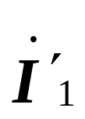
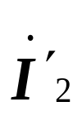
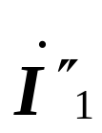
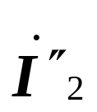

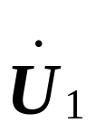
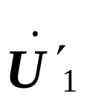
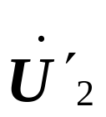
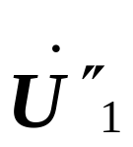
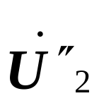
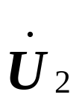
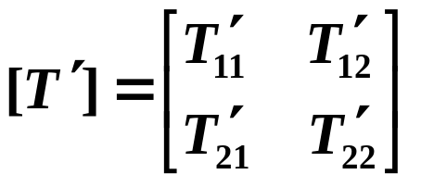
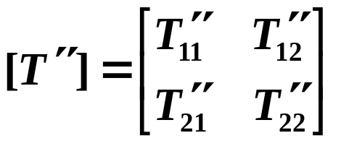
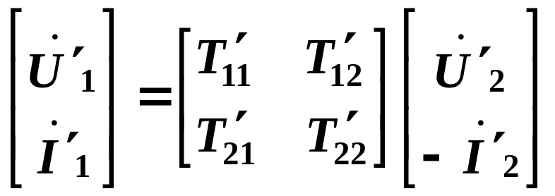
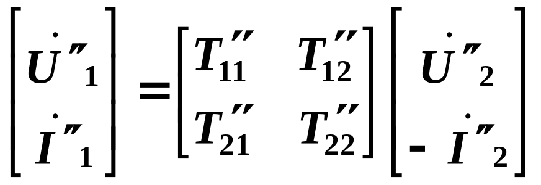
一、级联（链联）
T
+
+
+
+
+
+
T ′
T ′′






设

Slide 10
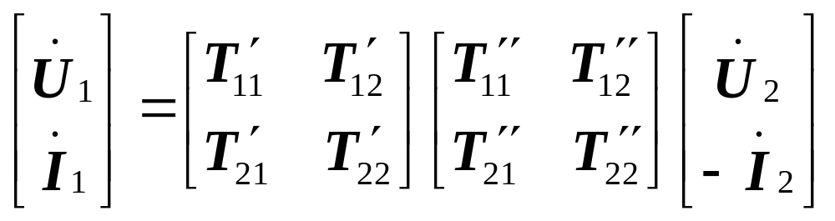
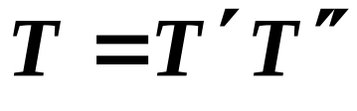
得：
结论：
级联后所得复合二端口T 参数矩阵等于级联的二端口T 参数矩阵相乘。上述结论可推广到n个二端口级联的关系。
T₁
...
T_{n}
T₂
...
T=[T₁][T₂] …. [T_{n}]

Slide 11
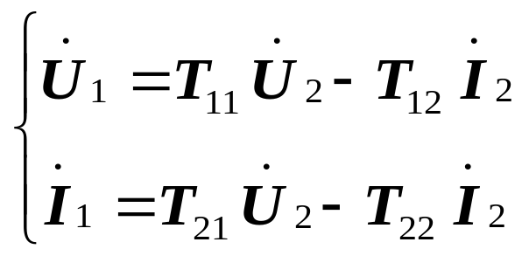
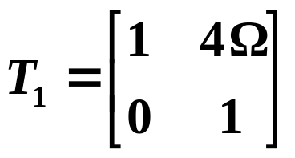
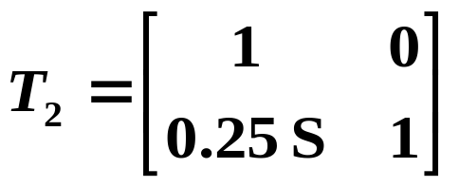
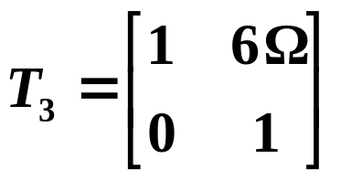
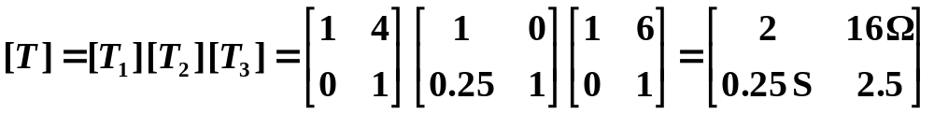
例
4Ω
6Ω
4Ω
4Ω
T₂
6Ω
T₁
T₃
4Ω

Slide 12



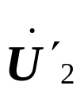
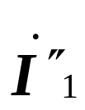

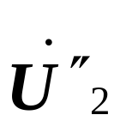
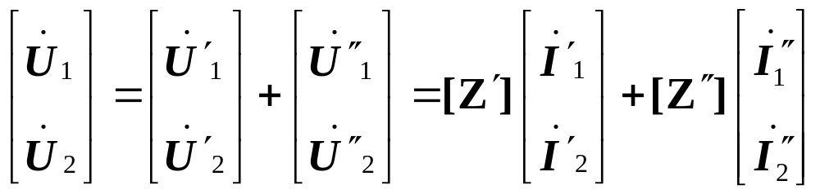
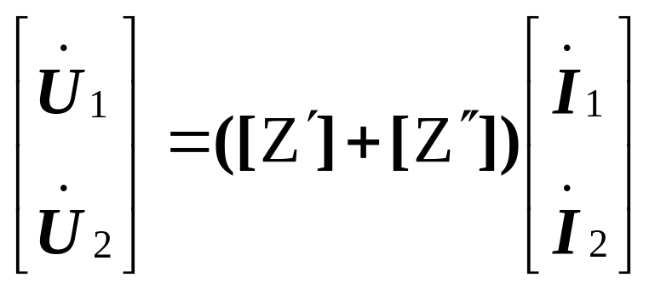
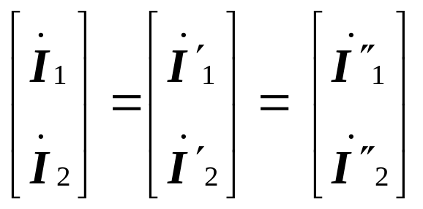
二、串联
+
+
+
+
输入端口串联
输出端口串联
Z′
−
−
采用Z 参数
+
+
Z′′
−
−
−
−
正规联接时：
串联电流相等

Slide 13

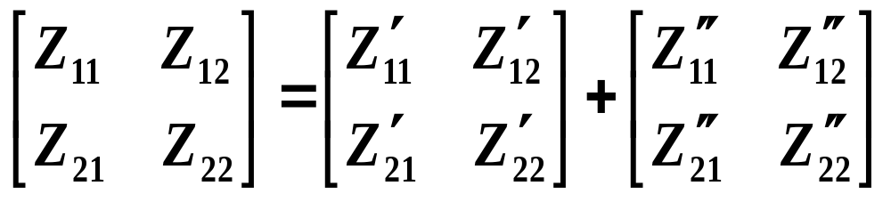
则
即
结论
正规联接时,串联后复合二端口Z 参数矩阵等于原二端口Z 参数矩阵相加。可推广到 n端口串联。

Slide 14

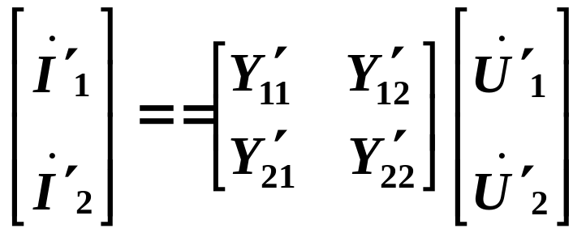
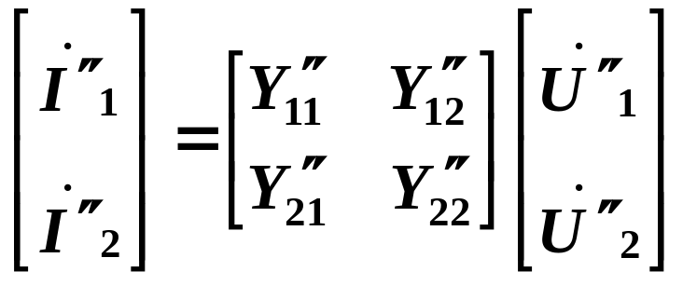
三、并联
输入端口并联，输出端口并联
Y
+
+
Y ′
−
−
+
+
−
−
+
+
Y ′′
−
−
正规联接时：

Slide 15
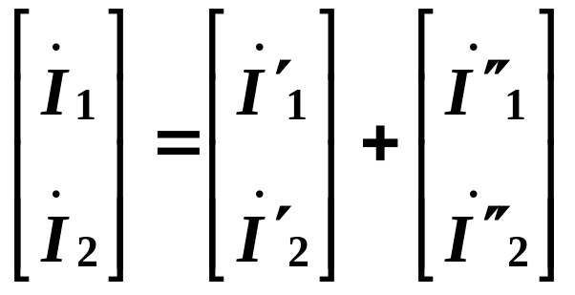
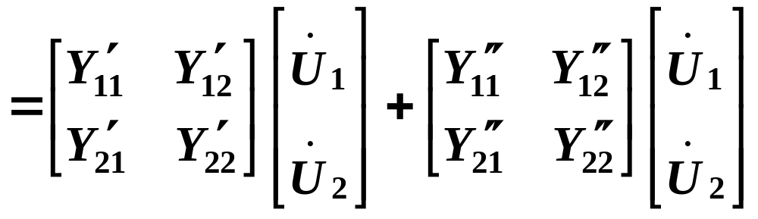
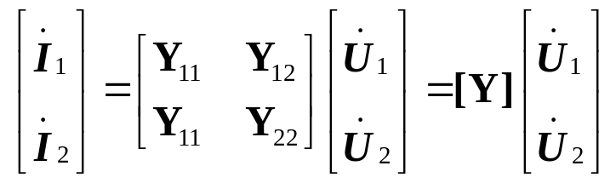
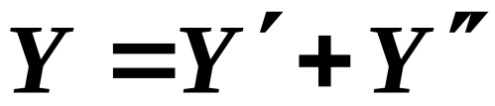
Y
+
+
Y ′
−
−
+
+
−
−
+
+
Y ′′
−
−

Slide 16
第十七章 非线性电路简介
17. 1 非线性电阻
17. 2 非线性电阻电路的方程
17. 3 小信号分析法

Slide 17
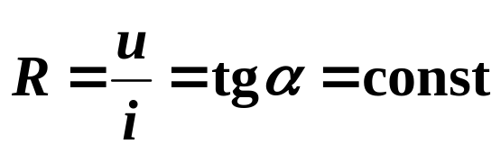
17. 1 非线性电阻
一、线性电阻元件
电阻值大小与u、i 无关（R为常数），其伏安特性为一过原点的直线。线性电阻的u、i 关系与方向无关。u、i 关系符合欧姆定律。
i
P
i
i
α
R
u
u
u

Slide 18
二、非线性电阻元件
非线性电阻元件的伏安特性不满足欧姆定律，而遵循某种特定的非线性函数关系。其阻值大小与u、i 有关，伏安特性不是过原点的直线。
非线性电阻元件的图形符号与伏安函数关系:
i
u = f ( i )
i = g ( u )
+
−
u
流控电阻
压控电阻
单调型电阻
非线性电阻元件分类

Slide 19
1 流控电阻：电阻两端电压是其电流的单值函数。
i
对每一电流值有唯一的电压与 之对应，对任一电压值则可能有多个电流与之对应(不唯一)。
某些充气二极管具有类似伏安特性。
0
u
流控电阻的伏安特性呈“S”型。
2 压控电阻：电阻两端电流是其电压的单值函数。
i
对每一电压值有唯一的电流与 之对应，对任一电流值则可能有多个电压与之对应(不唯一)。
隧道二极管( 单极晶体管 )具有此伏安特性。
0
u
压控电阻的伏安特性呈“N”型。

Slide 20


“S”型和“N”型电阻的伏安特性均有一段下倾段，在此段内电流随电压增大而减小。
i
i
0
u
0
u
3 单调型电阻：伏安特性单调增长或单调下降。
i
u、i 一一对应，既是压控又是流控。
i
P
i
+
u
0
u
u
P−N结二极管具有此特性。
−
u、i 关系具有方向性。

Slide 21
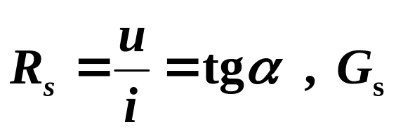
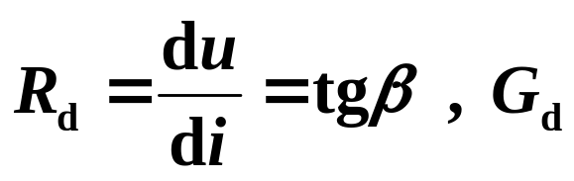
三、非线性电阻的静态电阻 R_{s} 和动态电阻 R_{d}
u
P
i
静态电阻
动态电阻
说明：(1)静态电阻与动态电阻不同，它们都与工作点有关。当P点位置不同时，R_{s} 与 R_{d} 均变化。

Slide 22
(2) R_{s}反映了某一点时 u 与 i 的关系，而 R_{d} 反映了在某一点 u 的变化与 i 的变化的关系，即 u 对i 的变化率。
(3) 对“S”型、“N”型非线性电阻，下倾段 R_{d} 为负，因此，动态电阻具有“负电阻”性质。
i
i
0
u
0
u

Slide 23










四、 非线性电阻的串联、并联电路
1、非线性电阻的串联
i
+
+
+
−
u
−
−
u
在每一个 i 下，图解法求 u ，将一系列 u、i 值连成曲线即得串联等效电阻 (仍为非线性)。
i
o

Slide 24









2、非线性电阻的并联
i
+
i₁
+
i₂
+
u
u₁
u₂
−
−
−
i
同一电压下将电流相加。
o
u

Slide 25






3、含有一个非线性电阻元件电路的求解
a
a
i
线性含源电阻网络
+
+
i
R_{i}
u
u
+
U_{s}
−
−
−
b
b
ab 以左部分为线性电路，化为戴维南等效电路，其u、i关系为：
i
i (u)
其特性为一直线。
ab 右边为非线性电阻，其伏安特性为 i = f (u)，i(u)曲线如图。
o
U_{s}
u
两曲线交点坐标 即为所求解答。

Slide 26
















17. 2 非线性电阻电路的方程
列写方程的依据：KCL、KVL、元件伏安特性。
一、节点电压方程的列写 (非线性电阻为压控电阻)
G₁、G₂为线性电导，非线性电阻为压控电阻
+
−
+
−
+
+
−
−

Slide 27



+
−
+
−
+
+
−
−
则节点方程为

Slide 28




二、回路电流方程的列写 (非线性电阻为流控电阻 )
i₁
R₁
非线性电阻特性:
+
u₁
−
i₂
i₃
+
+
u₂
R₂
i_{l2}
i_{l1}
−
−
即为所求回路电流方程

Slide 29





17. 3 小信号分析法
小信号分析方法是工程上分析非线性电路的一个极其重要的方法，即“工作点处线性化”
R_{S}
i
为直流电源(建立静态工作点)
+
为交流小信号电源
u_{S}(t)
+
−
u
U_{S}
为线性电阻
−
非线性电阻 i = g(u)
列 KVL 方程：

Slide 30






i
我们所关心的是 作用下引起的电压、电流的交变分量 。由于电路中有非线性元件，不能使用叠加定理，因此采用工作点处线性化的近似计算——小信号分析。
i(u)
P
o
U_{s}
u
KVL 方程：
首先考虑直流电源单独作用，令 = 0
i
R_{S}
+
此时，KVL方程为：
U_{S}
u
其中，u、i 为 U_{S} 作用产生.
−
非线性电阻的伏安特性 i = g(u) 如上图。作图法可求出其解答：(U₀, I₀)

Slide 31











P点 称为上述电路的静态工作点。
即：
当考虑信号电源 存在时( 仍作用)，此时解答可视为在工作点 P 处产生了电压、电流的扰动(或称变化量) ，此时电路解答可表示为：
注意： 是由于 作用产生的，但并不是由其单独作用产生的。
因此， 作用使得u、i 在工作点 处产生小扰动。

Slide 32







此时，非线性电阻特性 i = g(u) 可写为
将上式右边按台劳级数展开
( 取线性部分，忽略高次项 )
由前面(3)式 ，上式可简化为
为非线性电阻在 处的动态电导
则上式可写为：

Slide 33

近似条件→u₁(t)、i₁(t) 均很小
则在工作点Q(U₀, I₀)处，u₁(t)、i₁(t) 近似为线性关系， →非线性电阻近似为线性电阻。
R_{S}
i
+
u_{S}(t)
+
−
u
U_{S}
−
上式即为 u_{S}(t)作用产生的扰动电压u₁(t) 、电流 i₁(t) 的计算公式，由此可得其等效电路：

Slide 34
R_{S}
i₁(t)
此电路称为非线性电阻在工作点P(U₀, I₀)处的小信号等效电路。
上述分析方法 称为小信号分析方法。
+
+
u_{S}(t)
R_{d}
u₁(t)
−
−
i
i(u)
P
o
U_{s}
u

Slide 35





例：
计算小信号电压、电流。
已知：
I_{S}
i_{S}(t)
+
R_{S}
i=g(u)
−
解:
(1) 求静态工作点 P (U₀, I₀)
(2) 求出工作点处的小信号等效电路
工作点处动态电导
小信号等效电路如下图：

Slide 36




i_{S}(t)
+
R_{S}
R_{d}
u₁(t)
−
电路的全解（即：非线性电阻的电压、电流）为：

Slide 37
作 业
习题：17 — 11

